Slide 1
Педагогија као наука о васпитању у систему научних и педагошких дисциплина
Проф.др Емина Копас-Вукашиновић
emina.kopas@pefja.kg.ac.rs

Slide 2
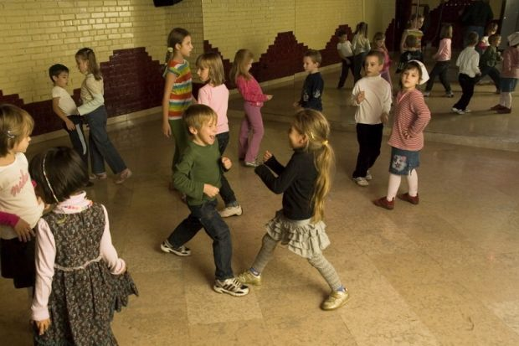
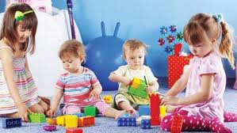

Slide 3
ПЕДАГОГИЈА КАО НАУКА
Прве педагошке идеје
IX-V век п.н.е.
Развој теорије о васпитању и унапређивање педагошке праксе
Научна заснованост педагогије

Slide 4
ОДРЕЂЕЊЕ ПОЈМА
Педагогија
grč. paidagogus
(onaj koji vodi dete)
pais, paidos - dete, dečak
ago, again - voditi

Slide 5
ПРЕДМЕТ ПЕДАГОГИЈЕ
ВАСПИТАЊЕ
Наука о оспособљавању људи
Истраживање педагошке стварности
Оспособљавање (васпитање) људи за живот, рад и учење...

Slide 6
ЦИЉ ПЕДАГОГИЈЕ
Истражити законитости развоја, образовања и васпитања;
Проналажење начина што успешнијег и квалитетнијег деловања појединца у заједници, његово самостално и успешно сналажење у животу;
Оспособљавање појединца за живот, рад и учење.

Slide 7
ТЕОРИЈСКИ И ПРАКТИЧАН РАЗВОЈ ПЕДАГОГИЈЕ
...је условљен различитим чиниоцима:
Друштвена условљеност васпитања;
Научно технолошки и технички развој,
Функционалност школског система и квалитет програма (курикулума);
Јединствено деловање свих чинилаца.

Slide 8
ЗАДАЦИ ПЕДАГОГИЈЕ
Проучавање и истраживање педагошких појава;
Открива и одређује педагошке законитости и теорију васпитања;
Унапређивање педагошке теорије и праксе;
Вредновање остварених резултата у педагошкој теорији и пракси;
Развија и унапређује специфичну методологију научних истраживања педагошких феномена;
Повезивање научних педагошких и других сазнања у јединствен систем научних сазнања;
Примена властитих сазнања у другим наукама, ...

Slide 9
Хвала на пажњи!

